Slide 1
结构熵不是好的测度

Slide 2
1）标题 结构熵不是好的测度
2) 结构熵 定义，公式，大部分结构熵都是logn，举例环图，星图，以及等差图等的公式
3) 不容易推导的图可用机器生成，例如BA，随机图（力争给出推导公式和拟合公式）,小世界，饱和图（概率分布按BA，边/点比例>O(x))
4）实际的例子，例如OpenAlex和Wikipedia的结构熵趋势，力争给出拟合公式
5）常用的理论例子和实际例子都是logn级别的，所以结构熵无法作为有效的网络性质分布的测度

Slide 3
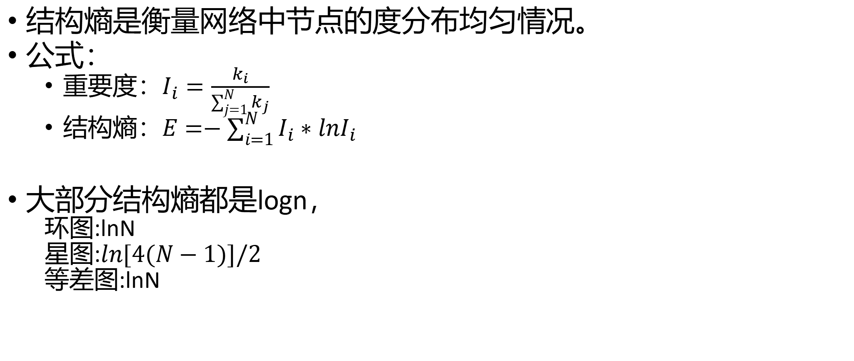
结构熵
结构熵是衡量网络中节点的度分布均匀情况。
公式：
  重要度：$I_{i}=\frac{k_{i}}{\sum_{j=1}^{N}{k_{j}}}$
  结构熵：$E=−\sum_{i=1}^{N}{I_{i}∗lnI_{i}}$
大部分结构熵都是logn，
  环图:lnN
  星图:$ln[4(N−1)]/2$
  等差图:lnN

Slide 4
几种网络的结构熵趋势
BA，随机图（力争给出推导公式和拟合公式）,小世界，饱和图（概率分布按BA，边/点比例>O(x))

Slide 5
BA网络结构熵推导
  假设n个节点v0 - vn-1，vn的度为2^n
  由于每个点的度数最大为n，截取到第m个点，使2^m=n,m=log(n)
  假设后面n-m个点的度数都为k
  推导公式结果：k*ln(n)+a-b*ln(ln(n))/ln(n)，n为网络总节点数，a、b、k为常数
  下图m2表示BA网络生成时，每添加一个点，带来2条边，
  拟合公式y=3ln(x)+1.5

Slide 6
随机图的结构熵
P20 代表任意两点连接的概率为20%
拟合公式y=3.5lnx-0.7

Slide 7
小世界网络的结构熵
P20 每条边重新布线的概率20%
拟合公式y=3.5lnx-0.8

Slide 8
饱和图的结构熵
（概率分布按BA，边/点比例>O(x))
图中起始1000个点的网络，添加一个点，带来2t条边，t=1000，网络中节点=2000，添加的边=2000，已饱和
拟合公式y=2.5lnx-0.65

Slide 9
实际网络的结构熵

Slide 10
openAlex的结构熵
openAlex每年的结构熵，x轴按每年的点数画结构熵的趋势，如下图：
拟合公式y=2.9lnx+1.4

Slide 11
wikipedia的结构熵
wikipedia每年的结构熵，x轴按每年的点数画结构熵的趋势，如下图：
拟合公式y=4lnx-8.2

Slide 12
e1200结构熵
e1200是wikipediaa收录的MAG论文
e1200每年的结构熵，x轴按每年的点数画结构熵的趋势，如下图：
拟合公式y=3lnx+0.5

Slide 13
常用的理论例子和实际例子都是logn级别的，所以结构熵无法作为有效的网络性质分布的测度

